Slide 1
parser部分：解析http请求报文
主要函数
int parse_request(req_data_t *r, int len, res_data_t *rout)
作用：解析请求报文的总入口
int parse_uri(char *uri, char *fname, char *root_dir)
作用：解析URI，输出完整路径
int parse_header(char *key, char *val, req_data_t *r, res_data_t *rout)
作用：解析http请求报文的请求头部分
若干键值对处理函数

Slide 2
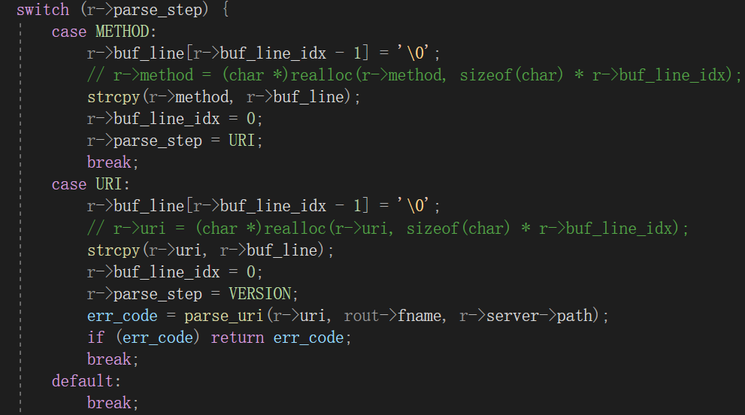
parse_request函数：解析请求报文的总入口
状态机原理
1.BODY状态：处理请求报文数据部分（原样复制）。
2.METHOD状态：处理请求方法GET、POST、HEAD等。
3.URI状态：处理方法之后的URI（调用parse_uri函数）。
4.HEADER状态：处理头部内容，调用parse_header函数识别User-Agent、Accept等键值对。
5.VERSION状态：处理http版本，比如1.1。
如果解析出错，会返回错误码（PARSE_URI_TOOLONG、PARSE_ERROR）

Slide 3
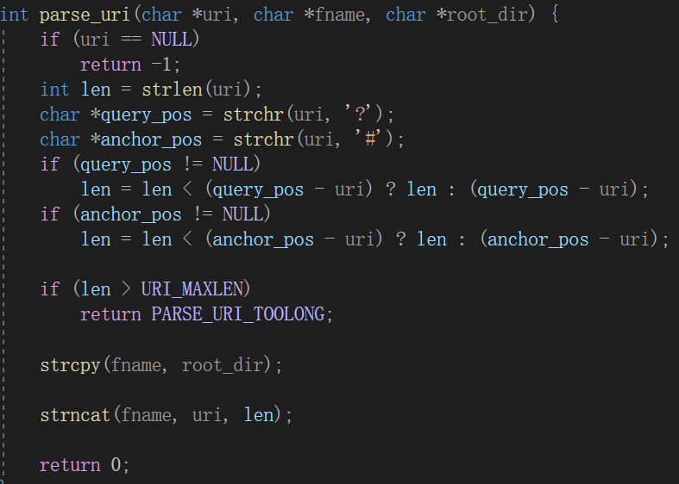
parse_uri函数
拼接出资源的完整路径
1.如果uri太长，长于1024，就返回错误
2.结果输出到请求对应的res_data_t的fname字段中

Slide 4
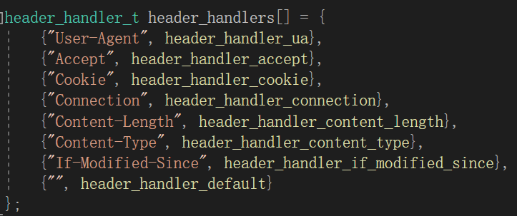
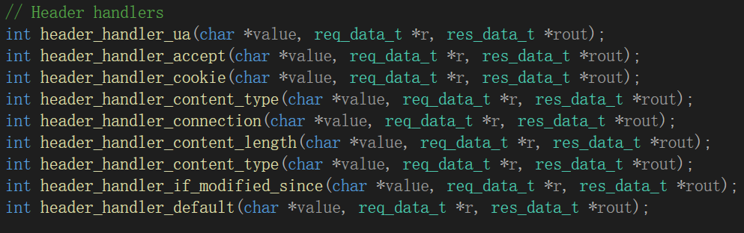
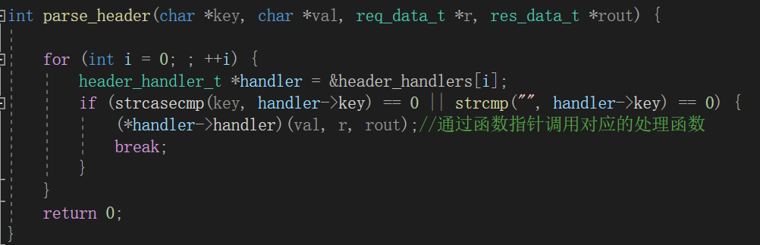
parse_header函数
处理header部分的键值对：使用函数指针
1.使用了把关键字和函数指针对应起来的结构体数组，灵活调用不同类型的键值对处理函数
2.键值对处理函数包括以下函数：
3.子函数们把键值对的结果存入req_data_t结构中

